Slide 1
Тема: Сайт по продаже изделий ручной работы для продавцов и покупателей.
Педан Екатерина.
Группа Web осень 2018.
г. Днепр, 2019

Slide 2
Поставленные задачи:
Сверстать веб страницу.
Добавить адаптивность.
Презентовать созданный продукт.

Slide 3
Используемые инструменты и технологии:
Реализован одностраничный сайт средствами технологий HTML и CSS, с использованием текстового редактора VSCode и добавлением на GitHab.
Поскольку сайт содержит множество изображений, проведено их преобразование путем сжатия через FileOptimizer.

Slide 4
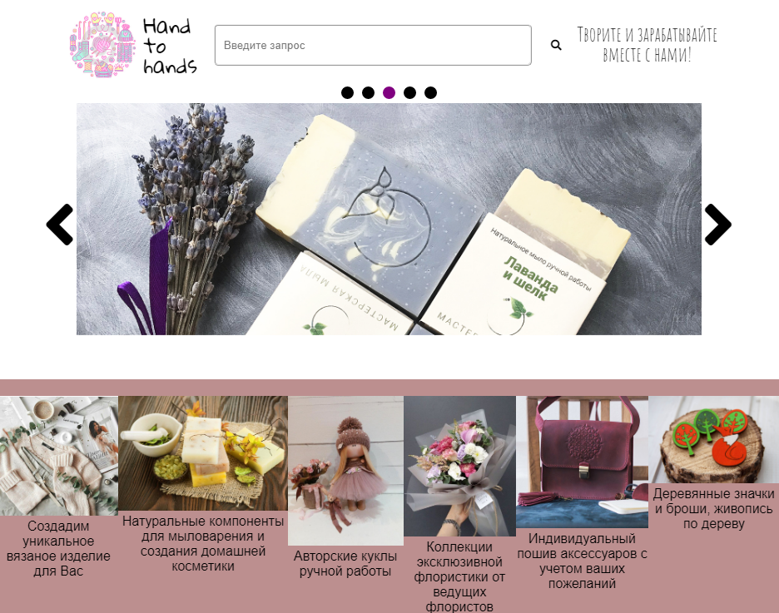
Интернет-магазин предоставляет возможность приобретения готовых изделий для покупателей,

Slide 5
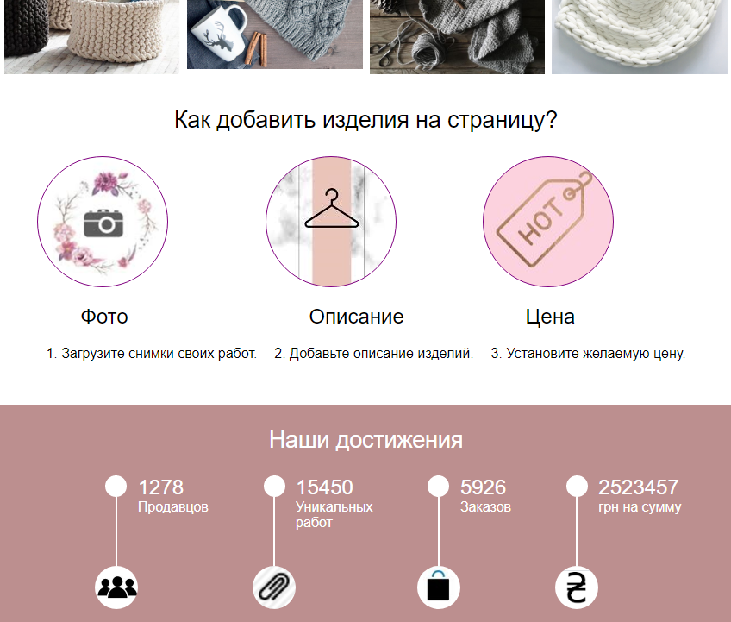
а также возможность добавления готовых изделий для продавцов

Slide 6
Спасибо за внимание!
Посетить сайт можно по ссылке http://lnnk.in/rcl

